Slide 1
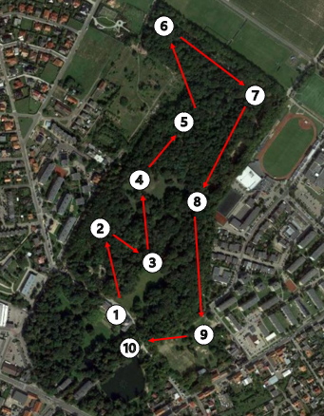
JAROCIN - OZ W POZNANIU
WOJSKOWA GRA TERENOWA W JAROCINIE
START: UL. PARK 3 (PAŁAC RADOLIŃSKICH)
LEGENDA:
QUIZ historyczny - START
Topografia
Wyzwanie sportowe
Pierwsza pomoc
Rzut granatem
Budowa schronienia
Saper
Strzelectwo
Maskowanie
Plecak żołnierza - META
REJESTRACJA

